Slide 1
PLCConvertor
Omron CX-P to LSIS Xg5000
DualInc.

Slide 2
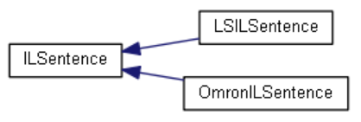
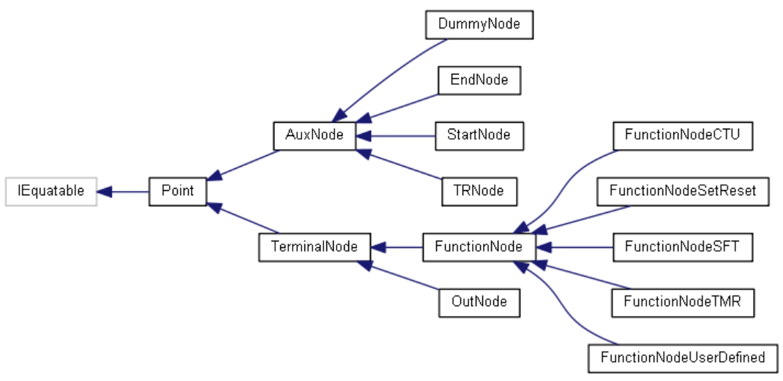
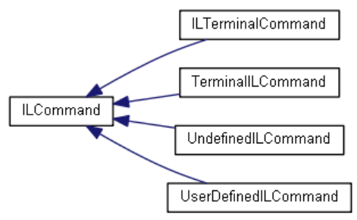
.cxt file
Cx2Xg5K
Rung 별
원본 IL
CxtParser
parse
CxtInfoXXX
string[]
CxtInfoRung
Rung4Parser.CoRoutineRungParser()
변환을 위한
Rung graph 구조
Rung4Parser
convert
Rung → Text
변환
Rung2ILConvertor
접점
string[]
Target IL

Slide 3
Address convertor

Slide 4
사용자 정의 명령어
UserDefinedTerminalFunctionNode
UserDefinedCommandMapper
UserDefinedILCommand
실제 serialize 해야할 클래스

Slide 5
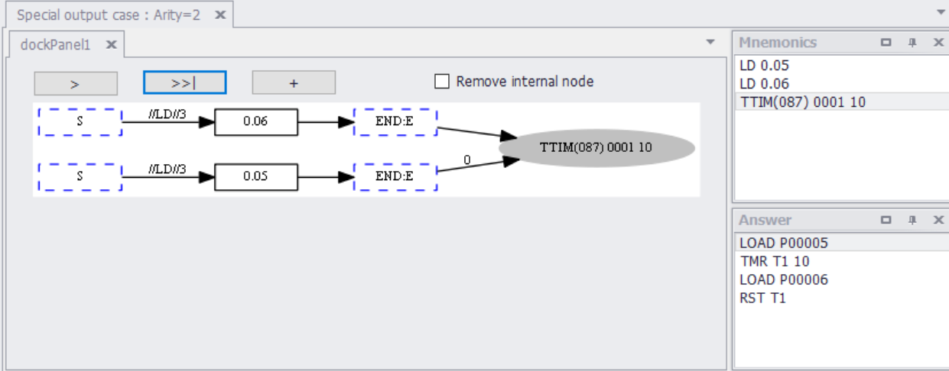
다중 입력 function output 처리
OUT 의 경우, 하나의 sub rung 을 받음 (arity = 1)
TTIM 의 경우, 두개의 sub rung 을 받음 (arity = 2)
- 첫번째 sub rung 에는 TMR 출력을, 두번째 sub rung 은 RST 를 연결

